Slide 1

La France N°3

Slide 2

Progrès en peu de temps...... on ne se reconnait même plus soi-même !

Slide 3
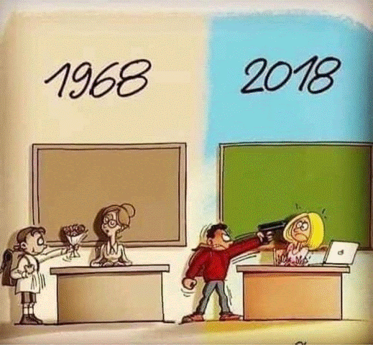

Slide 4
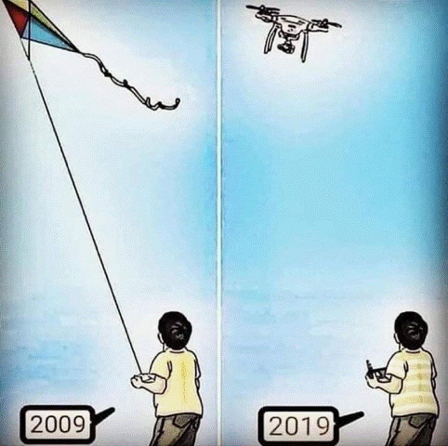

Slide 5
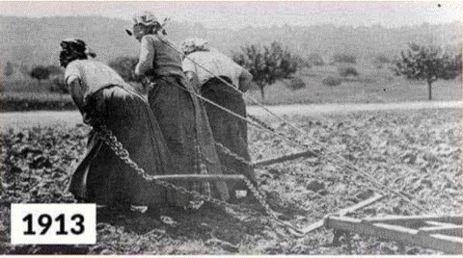

Slide 6
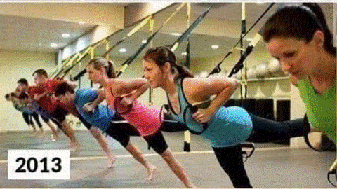

Slide 7
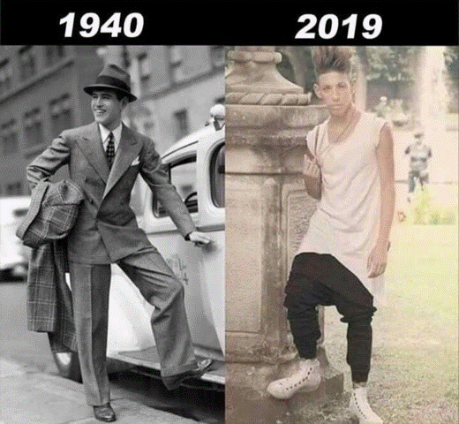

Slide 8
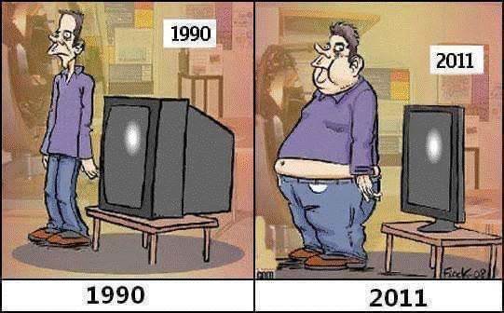

Slide 9
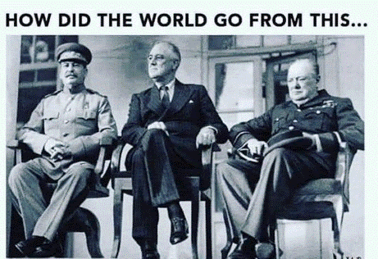

Slide 10
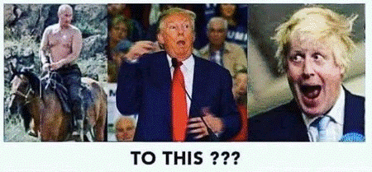

Slide 11
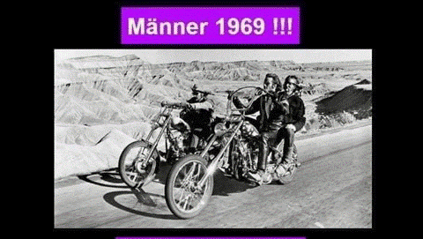

Slide 12


Slide 13
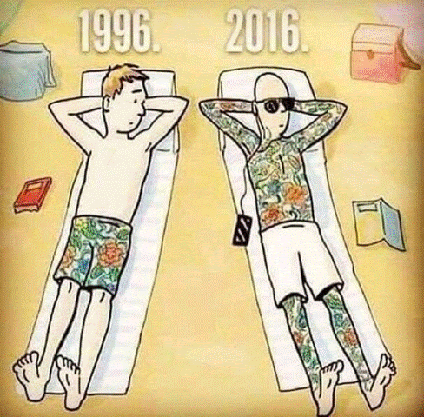

Slide 14
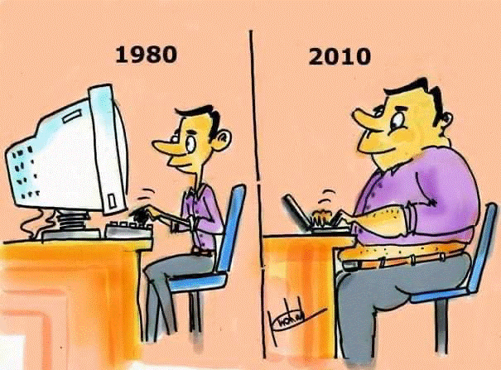

Slide 15
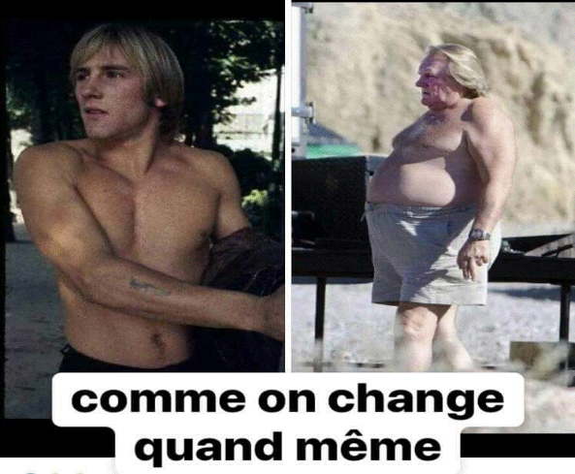

Slide 16
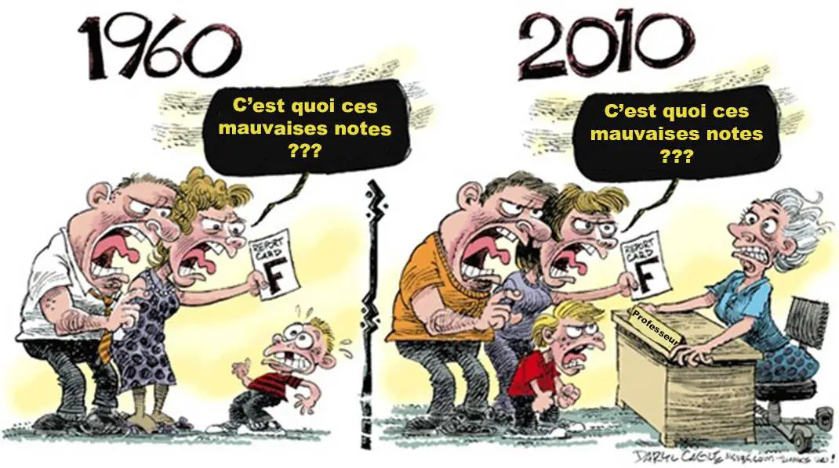

Slide 17


Slide 18
Désolé Je ne me
reconnais
plus maintenant !

Slide 19

C’était
La France

